Slide 1
计算机操作系统原理
计算机学院
网络工程教研室
刘坤

Slide 2
第二章 处理器的管理
本章介绍内容：
进程的基本概念
进程控制与同步
中断与调度
经典进程同步问题
管程机制
进程通信
线程基本概念及实现
Notes:
在多道程序批处理系统和分时系统中，程序并不能独立运行。作为资源分配和独立运行的基本单位是进程。操作系统所具有的四大特征也都是基于进程而形成的。并从进程的观点来研究操作系统而形成所谓的进程观点。显然，在操作系统中，进程是一个极其重要的概念。

Slide 3
2.1 前趋图和程序执行----前趋图的定义
前趋图是一个有向无循环图
没有前趋的结点称为初始结点
没有后继的结点称为终止结点
图2-1 前驱图

Slide 4
2.1前趋图和程序执行----程序的顺序执行及特征
1、程序顺序执行
程序在执行时，必须按照某种先后次序逐个执行，仅当前一个操作执行完后，才能执行后继操作。
例如：一个程序有三段，输入（I）、计算（C）、打印输出（P）。
I1
C1
P1
I2
C2
P2
程序顺序执行时的前趋图
又如一个程序段中的多条语句，也有一个执行顺序
S1: a:=x+y ; S2: b:=a-5 ; S3: c:=b+1

Slide 5
2.1前趋图和程序执行----程序的顺序执行及特征
2、程序顺序执行特征
顺序性：按照程序所规定的顺序执行。
封闭性：程序在运行时独占全机资源，机内各资源的状态，只有本程序才能改变，程序一旦开始运行，其执行结果不会受外界因素影响。
可再现性：只要程序执行时的环境和初始条件相同，其运行结果相同。

Slide 6
2.1前趋图和程序执行----程序的并发执行及特征
1、程序并发执行
一个作业顺序执行，多个作业并发执行。
I1
I2
I3
I4
C1
C2
C3
C4
P2
P3
P4
P1
图2-3 程序并发执行时的前趋图
Notes:
程序的并发执行，虽然提高了系统吞吐量，但也产生了下述一些与顺序执行时不同的新特征：

Slide 7
2.1前趋图和程序执行----程序的并发执行及特征
在该例中存在下述前趋关系：
I_{i}→C_{i}，I_{i}→I_{i+1}, C_{i}→P_{i}, C_{i}→C_{i+1}，P_{i}→P_{i+1}
而I_{i+1}和C_{i}及P_{i-1}是重迭的，亦即在P_{i-1}和C_{i}以及I_{i+1}之间，可以并发执行。
对于具有下述四条语句的程序段：
S₁: a∶=x+2
S₂: b∶=y+4
S₃: c∶=a+b
S₄: d∶=c+b

Slide 8
2.1前趋图和程序执行----程序的并发执行及特征
图 2-4 四条语句的前趋关系

Slide 9
2.1进前趋图和程序执行----程序的并发执行及特征
例如：有两个循环程序A和B，它们共享一个变量N。
程序A每执行一次时:N∶=N+1操作；
程序B每执行一次时:(1) Print(N)操作，
(2) N:=0。
程序A和B以不同的速度运行(N的初值为n)。
(1) N∶=N+1在Print(N)和N∶=0之前
N值分别为：n+1, n+1, 0。
(2) N∶=N+1在Print(N)和N∶=0之后
N值分别为：n, 0, 1。
(3) N∶=N+1在Print(N)和N∶=0之间
N值分别为：n, n+1, 0。

Slide 10
2.1前趋图和程序执行----程序的并发执行及特征
2、程序并发执行时的特征
间断性：程序在并发执行时，由于它们共享资源或为完成同一任务相互合作，致使程序之间形成了相互制约的关系。 具有“执行－暂停执行－执行”的活动规律。
失去封闭性：资源的状态由多个程序改变。
不可再现性：多次运行，环境和初始条件相同，其结果不一致。

Slide 11
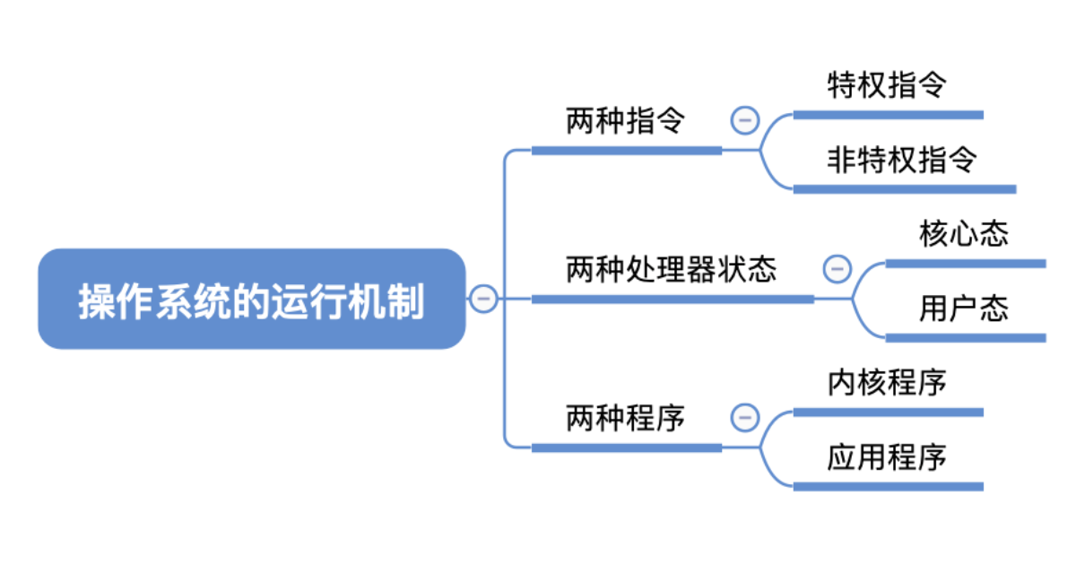
2.1前趋图和程序执行

Slide 12
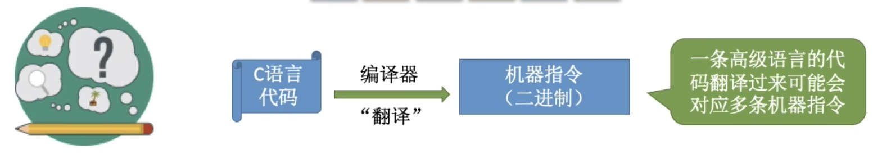
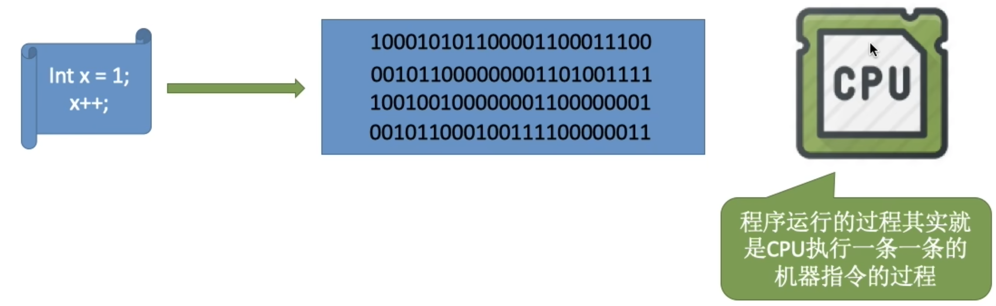

程序在操作系统中怎么运行？

Slide 13
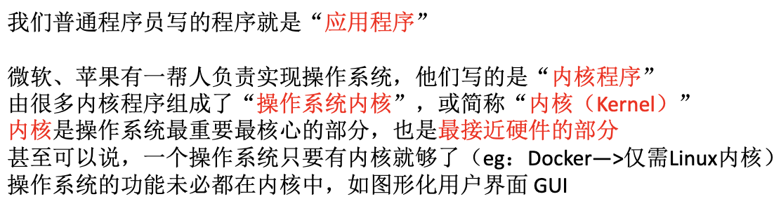
内核程序 v.s. 应用程序

Slide 14
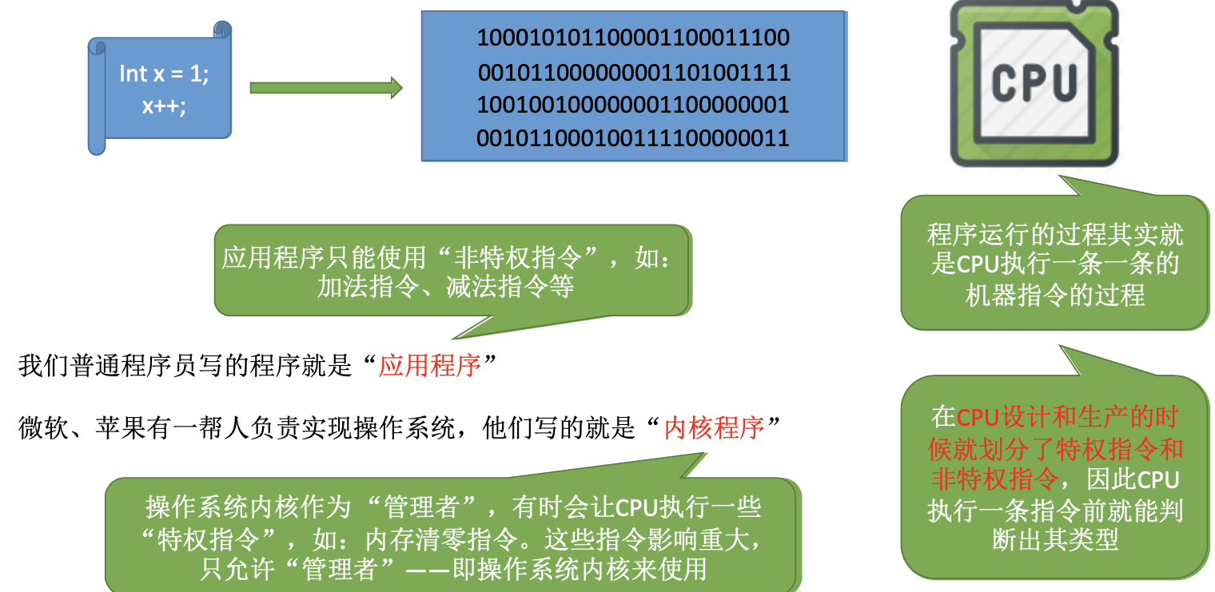
内核程序 v.s. 应用程序

Slide 15
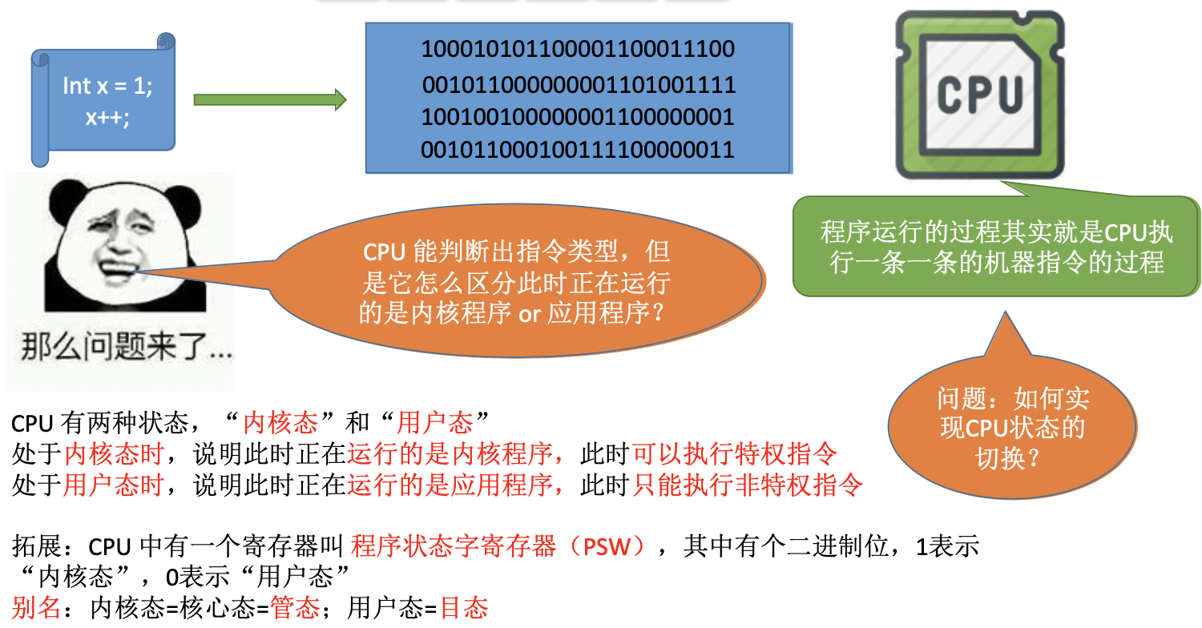
内核态 v.s. 应用态

Slide 16


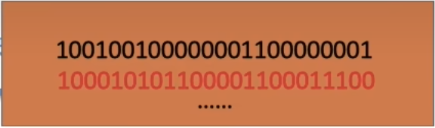

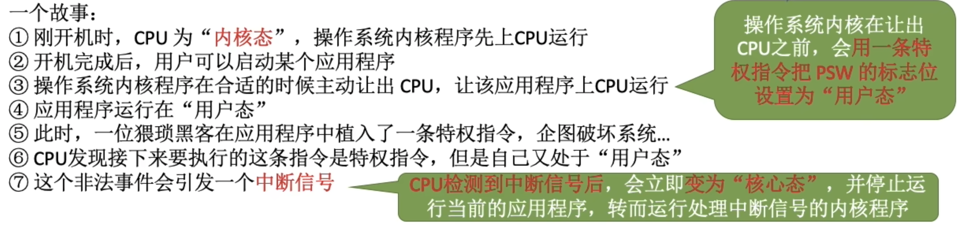
内核态 v.s. 应用态
内核态

Slide 17
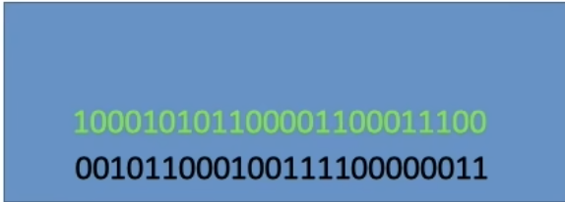

内核态 v.s. 应用态
内核态
用户态
中断信号

Slide 18
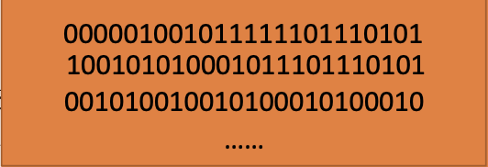

内核态 v.s. 应用态
内核态
用户态
处理中断信号的内核程序
中断信号

Slide 19
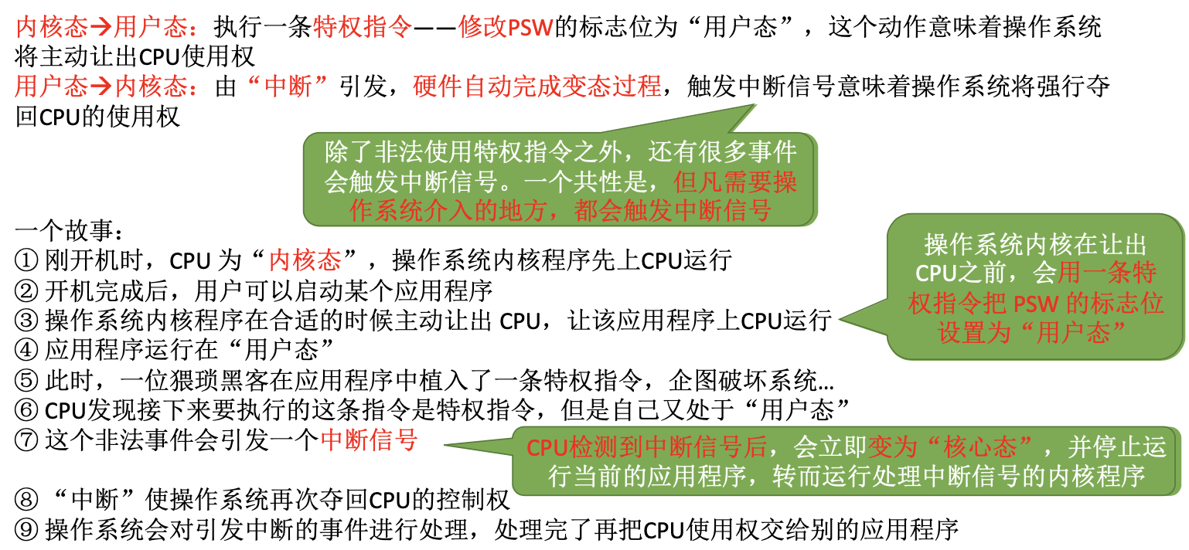
内核态 v.s. 应用态

Slide 20
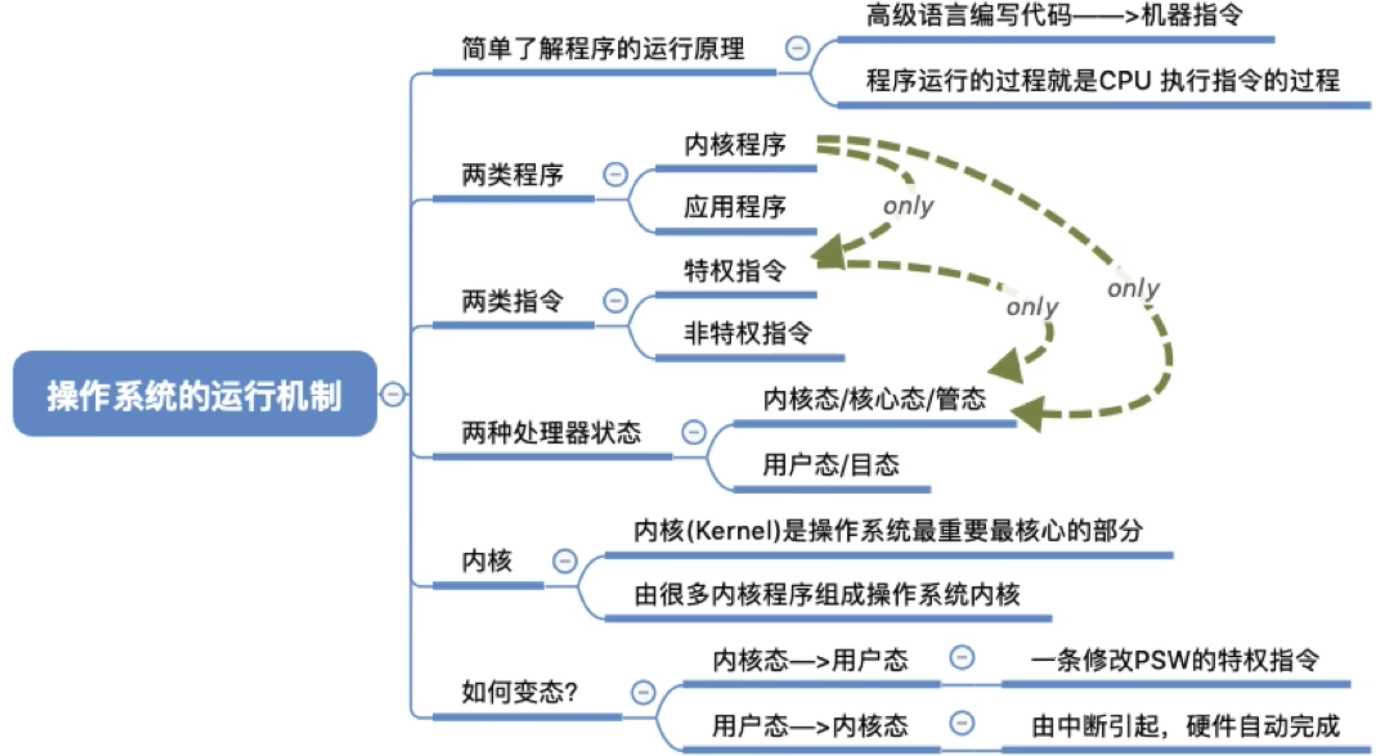
2.1前趋图和程序执行

Slide 21
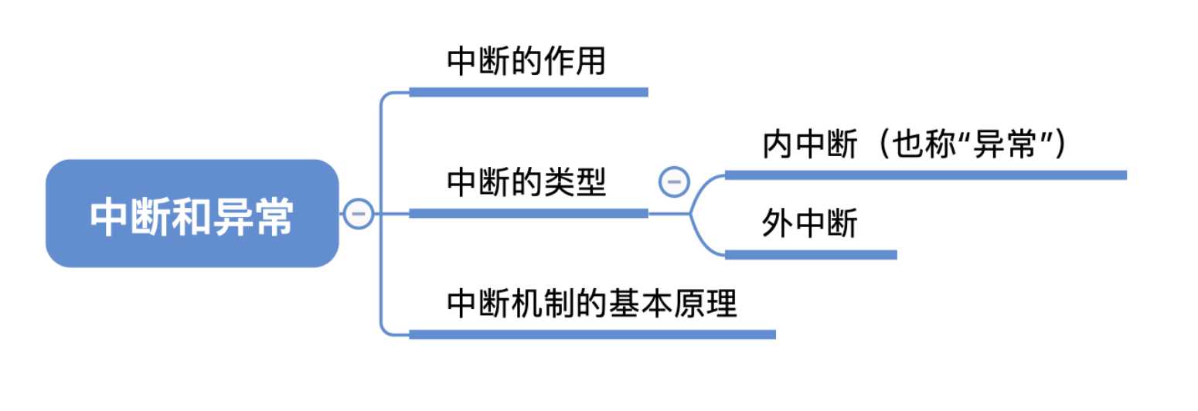

Slide 22
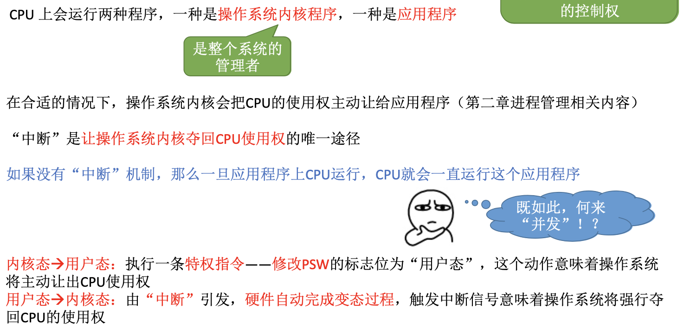
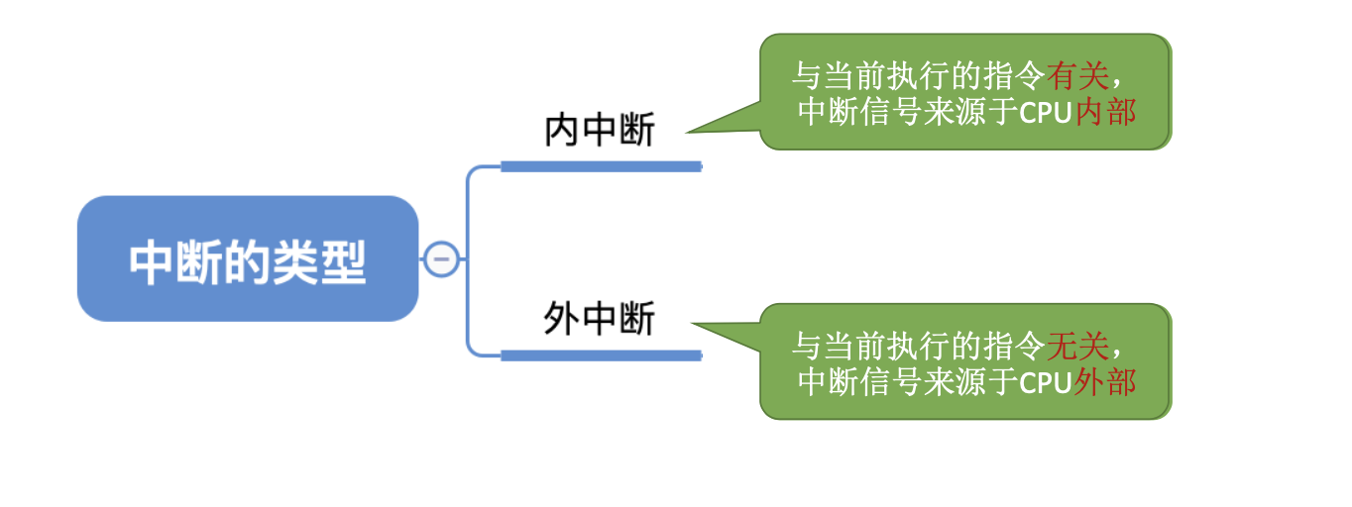
中断的作用
“中断”会使CPU由用 户态变为内核态，使操 作系统重新夺回对CPU 的控制权

Slide 23
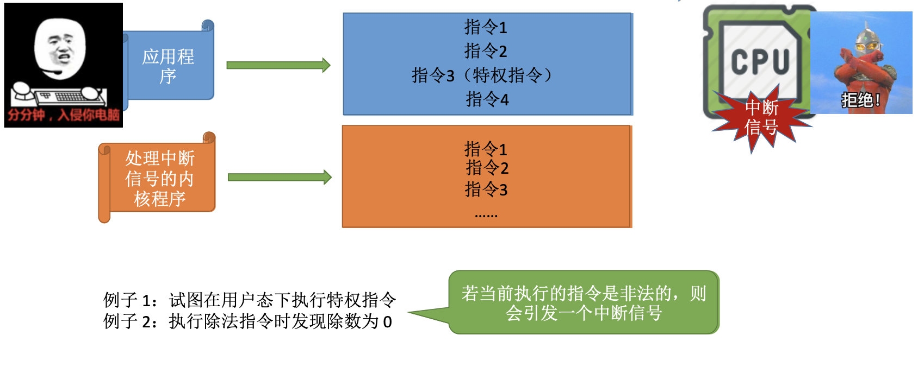
内中断
与当前执行的指令有关， 中断信号来源于CPU内部

Slide 24
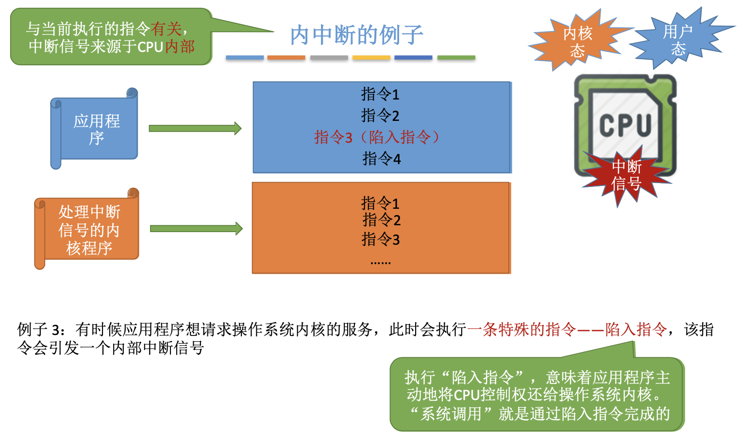

Slide 25
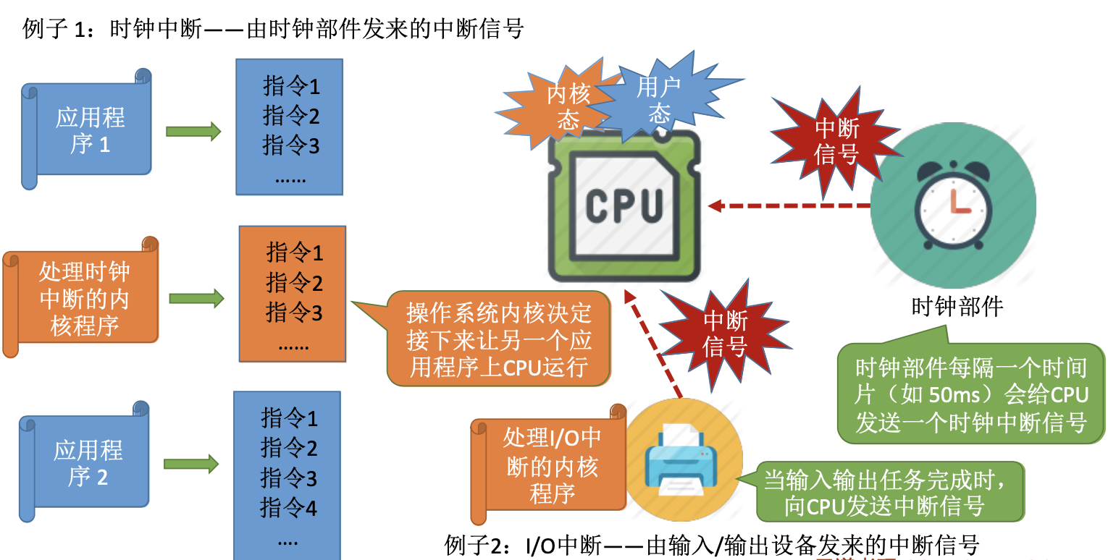
外中断
每一条指令执行结束 时，CPU都会例行检查 是否有外中断信号
与当前执行的指令无关，中断信号来源于CPU外部

Slide 26
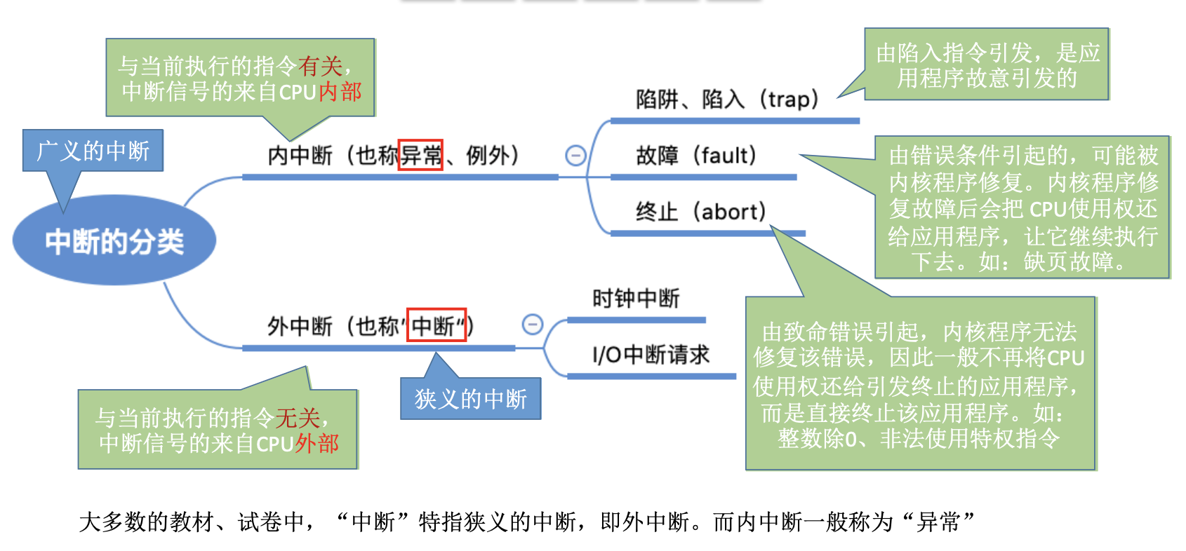
中断分类

Slide 27
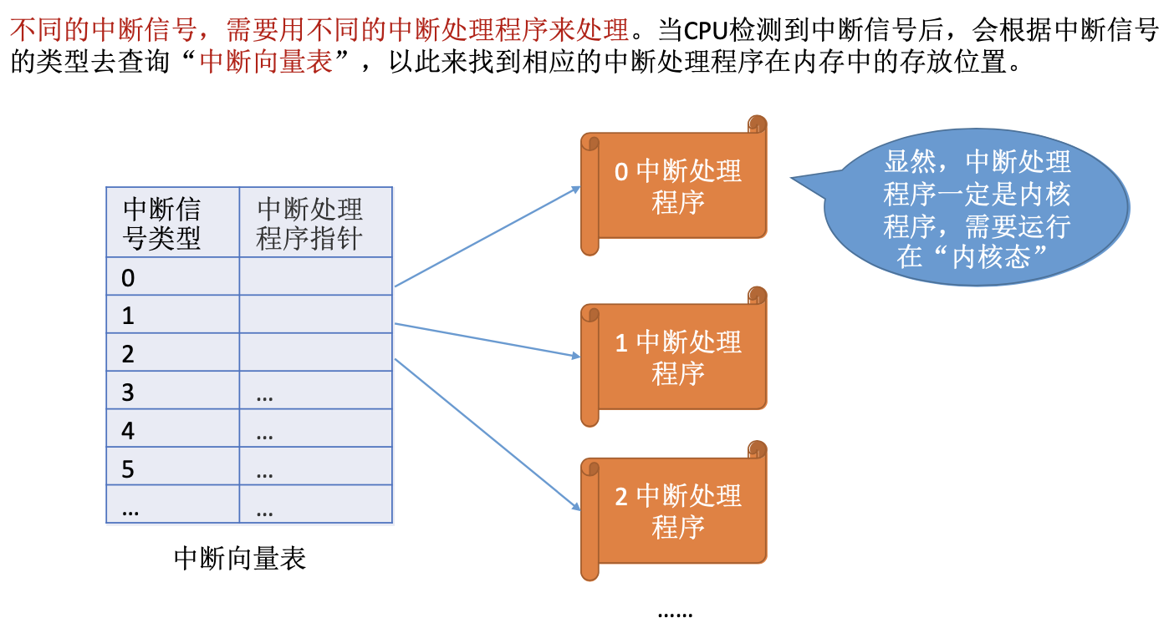
中断机制的基本原理

Slide 28
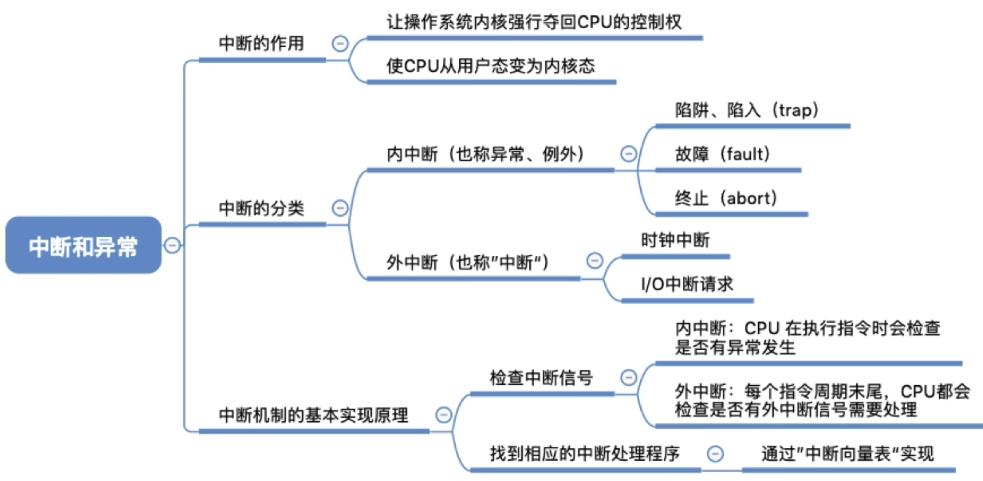
中断和异常

Slide 29
2.２ 进程的描述----进程的定义与特征
2.2进程的描述----进程的特征与定义
进程的特征和定义
1．进程的引入
用程序这个静态概念已经不能如实反映程序并发执行过程中的这些特征。
进程控制块（PCB）中存放的内容：进程标识符、进程运行的当前状态、程序和数据的地址，该程序运行时ＣＰＵ的环境信息。
进程实体：由程序段，数据段及进程控制块三部分构成。

Slide 30
2.2进程的描述----进程的特征与定义
2、进程的定义
进程是进程实体的运行过程，是系统进行资源分配和调度的一个独立单位。
3、进程的基本特征
动态性
并发性
独立性
异步性
Notes:
1、动态性是进程最基本的特性。表现在：“由创建而产生，由调度而执行，因得不到资源而暂停执行，由撤消面消亡“。进程具有生命期。
2、并发性是指多个进程实体，同存于内存中，能在一段时间内同时运行。并发性是进征的重要特征，同时也成为OS的重要特征。引入进程的目的是让程序以够并发执行，而程序本身并不能并发执行。
3、独立性是指进程实体是一个独立运行的基本单位，同时也是系统中独立获得资源和独立调度的基本单位。
4、异步性这是指进程按各自独立的、不可预知的速度向前推进。

Slide 31
2.2进程的描述----进程的特征与定义
4、进程与程序的比较
进 程
程 序
进程是程序的执行 程序是个静态实体
进程的存在是暂时的 程序的存在是永久的
进程的组成包括程序和数据
一个程序可能对应多个进程
一个进程可以创建另一个进程

Slide 32
2.2进程的描述----进程的基本状态及转换
进程的三种基本状态
1、进程的三种基本状态
就绪状态：当进程获得除ＣＰＵ以外所有的资源。
执行状态：指进程已获得处理机，程序正在执行。
阻塞状态：进程因发生某事件而暂停执行时的状态。

Slide 33
2.2进程的描述----进程的基本状态及转换
2、进程状态的转换
就绪状态→执行状态
执行状态→阻塞状态
执行状态→就绪状态
阻塞状态→就绪状态

Slide 34
2.2进程的描述----进程的基本状态及转换
进程调度
就绪
执行
中 断（超时）
I/O完成或
事件发生
I/O请求或
等待事件
阻塞
图2-5 进程的三种基本状态及其转换

Slide 35
2.2进程的描述----进程的基本状态及转换
进程调度
许可
就绪
释放
创建
执行
终止
中 断（超时）
I/O完成或
事件发生
I/O请求或
等待事件
阻塞
图2-5（b） 进程的五种基本状态及其转换

Slide 36
2.2进程的描述----进程的基本状态及转换
进程的挂起状态
1、挂起状态的引入
终端用户的需要
父进程的需求
OS的需要
对换的需要
负荷调节的需要
Notes:
引入挂起状态的理由：
终端用户的需要：用户可能希望挂起一个程序的执行，以便研究其执行情况或进行修改。
父进程的需求：父进程希望检查或修改子进程，或希望协调各子进程间的活动。
OS的需要：OS要挂起门某些进程，检查运行中资源的使用情况及进行记帐。
对换的需要：释放足够的内存空间，以调入并执行处于就绪状态的进程。
负荷调节的需要：实时系统挂起一些不重要或不紧迫进程，以保证系统正常运行

Slide 37
2.2进程的描述----进程的基本状态及转换
2、进程状态的转换
活动就绪(Readya)→静止就绪(Readys)
活动阻塞(Blocked)→静止阻塞(Blockeds）
静止就绪→活动就绪
静止阻塞→活动阻塞
具有挂起状态的进程状态图如图2-6所示

Slide 38
2.2进程的描述----进程的基本状态及转换
创建
挂起
释
放
内存不足
内存充足
挂起
进程调度
终止
静止就绪
活动就绪
执行
激活
中断（超时）
事件发生
事
件
发
生
I/O请求
挂起
静止阻塞
活动阻塞
激活
图2-6 具有挂起状态的进程状态图

Slide 39
2.2进程的描述----进程的基本状态及转换
fork
被剥夺
返回用户模式
创建
内存充足
内存不足
用户模式运行
剥夺
活动就绪
换出
静止就绪
返回
重新调度进程
系统调用，中断
内核模式运行
换入
换醒
唤醒
睡眠
中断/中断返回
退出
活动阻塞
换出
静止阻塞
僵死
UNIX 进程状态转换图

Slide 40
2.2进程的描述----进程管理中的数据结构
1、进程控制块PCB
进程控制块是进程实体的一部分，是操作系统中最重要的记录型数据结构;
记录了操作系统所需的、用于描述进程情况及控制进程运行所需的全部信息;
是一块主存；
是由系统为每个进程分别建立的;
系统通过PCB感知该进程的存在，是进程存 在的唯一标志。

Slide 41
2.2进程的描述----进程管理中的数据结构
2、进程控制块的作用
使一个在多道程序环境下不能独立运行的程序，成为一个能独立运行的基本单位，一个能与其它进程并发执行的进程。
即：OS是根据PCB来对并发执行的进程进行控制和管理的。

Slide 42
2.2进程的描述----进程管理中的数据结构
3、进程控制块中的信息
（1）进程的标识信息
（2）处理机状态信息
（3）进程的调度信息
（4）进程的控制信息
Notes:
（1）进程的标识信息： 外部标识和内部标识
（2）处理机状态信息：由处理机各种寄存器中的内容组成。
通用寄存器、指令计数器、PSW和用户栈指针
（3）进程的调度信息：与进程调度和进程对换有关的信息。
进程状态、进程优先级、进程调度信息和事件
（4）进程的控制信息：程序和数据的地址、进程同步和通信
机制、资源清单和链接指针

Slide 43
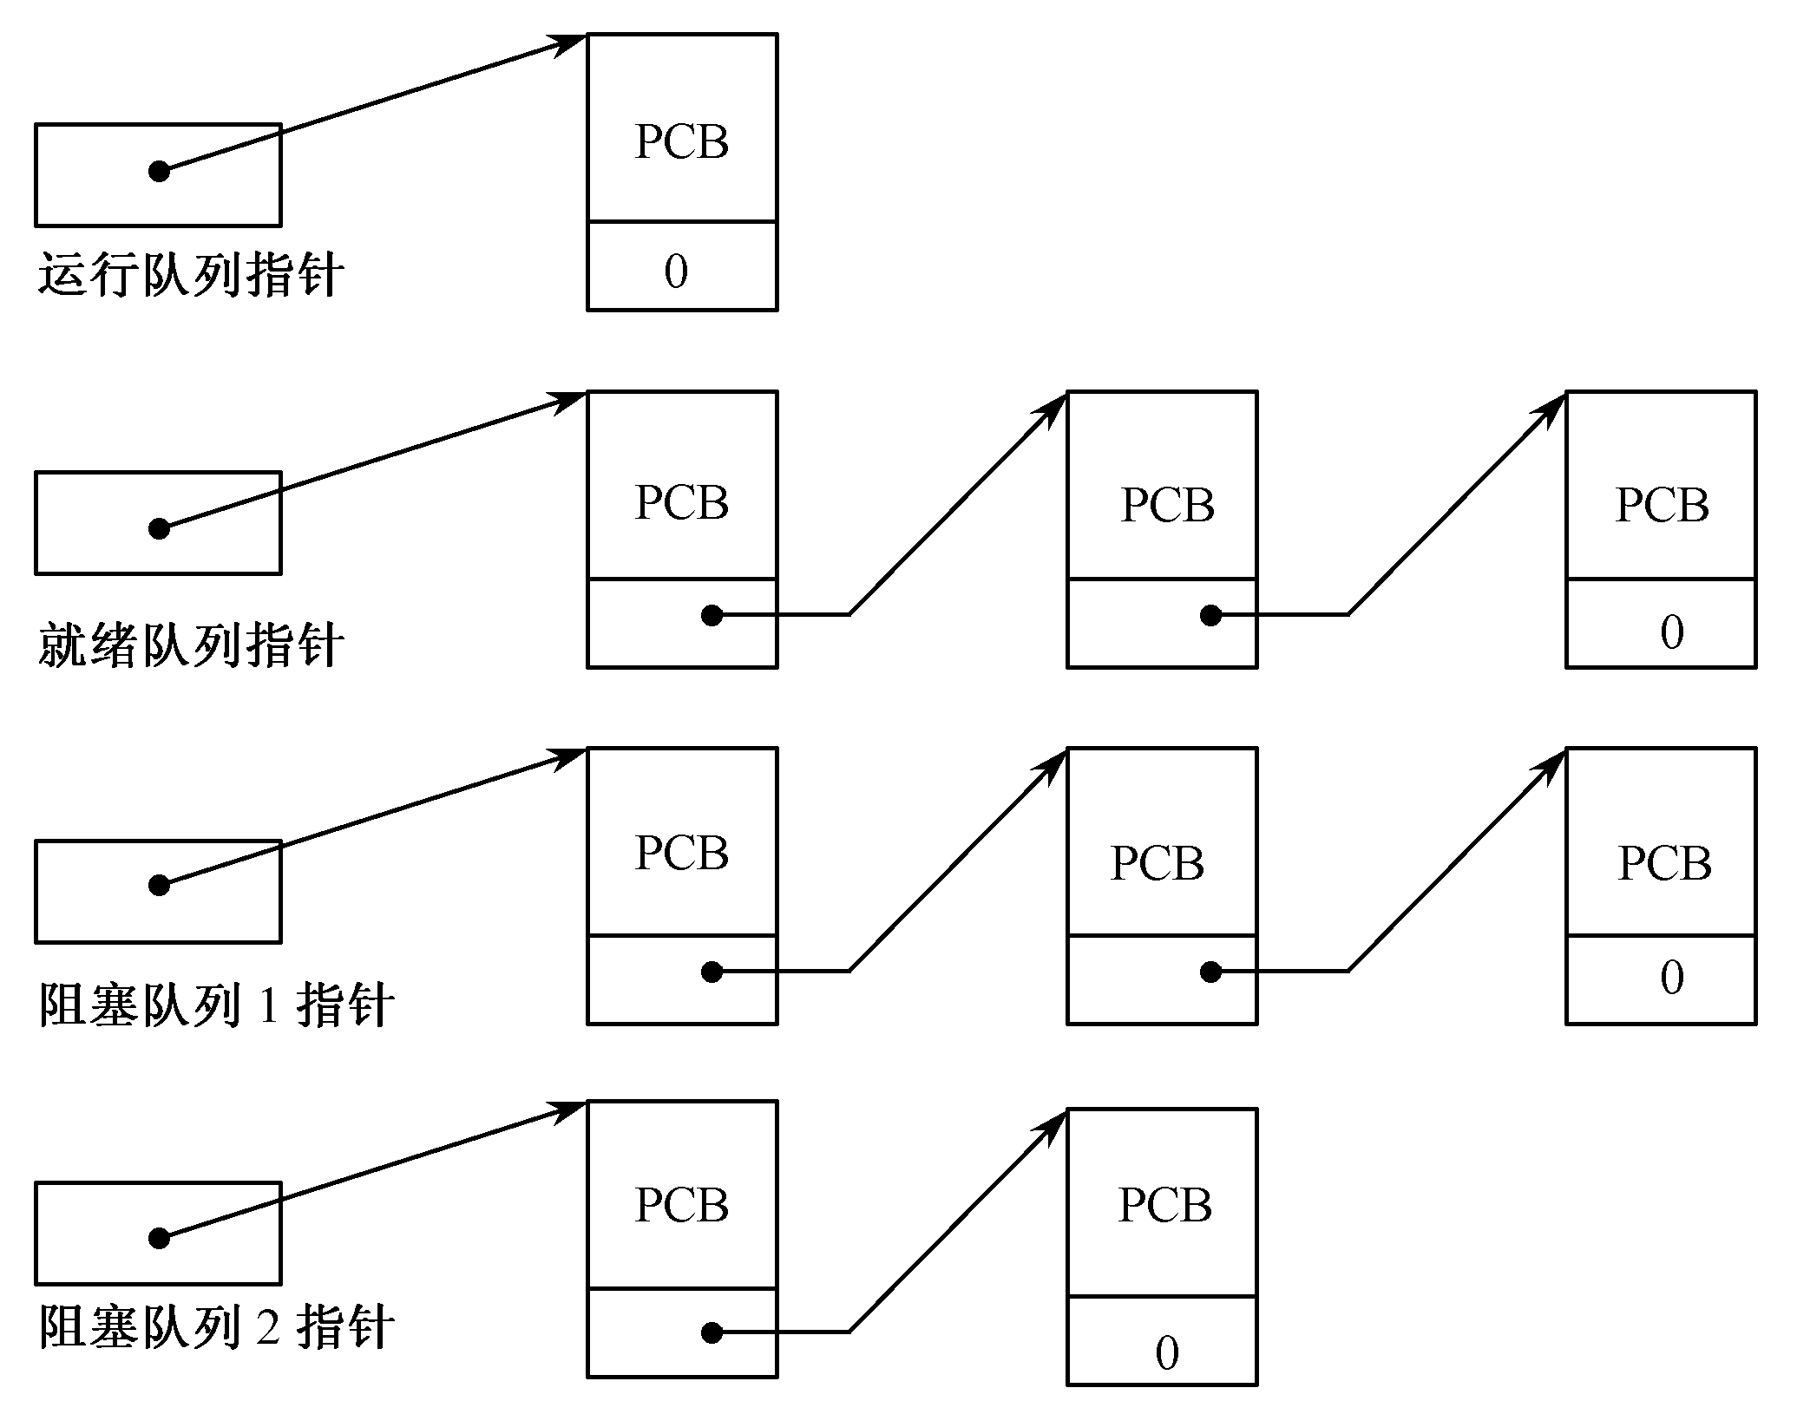
2.2进程的描述----进程管理中的数据结构
4、进程PCB的组织方式
（1）链接方式
7
图 2-7 进程 PCB 链接队列示意图
Notes:
（1）链接方式
把具有相同状态的所有进程的PCB，用其中的链接字链接成一个或多个队列。
如：就绪队列、阻塞队列、空白队列等。
就绪队列按优先权高底排列，优先权高的进程的PCB的排前面。
阻塞队列按阻塞原因排列（等待I/O、等待分配内存等）

Slide 44
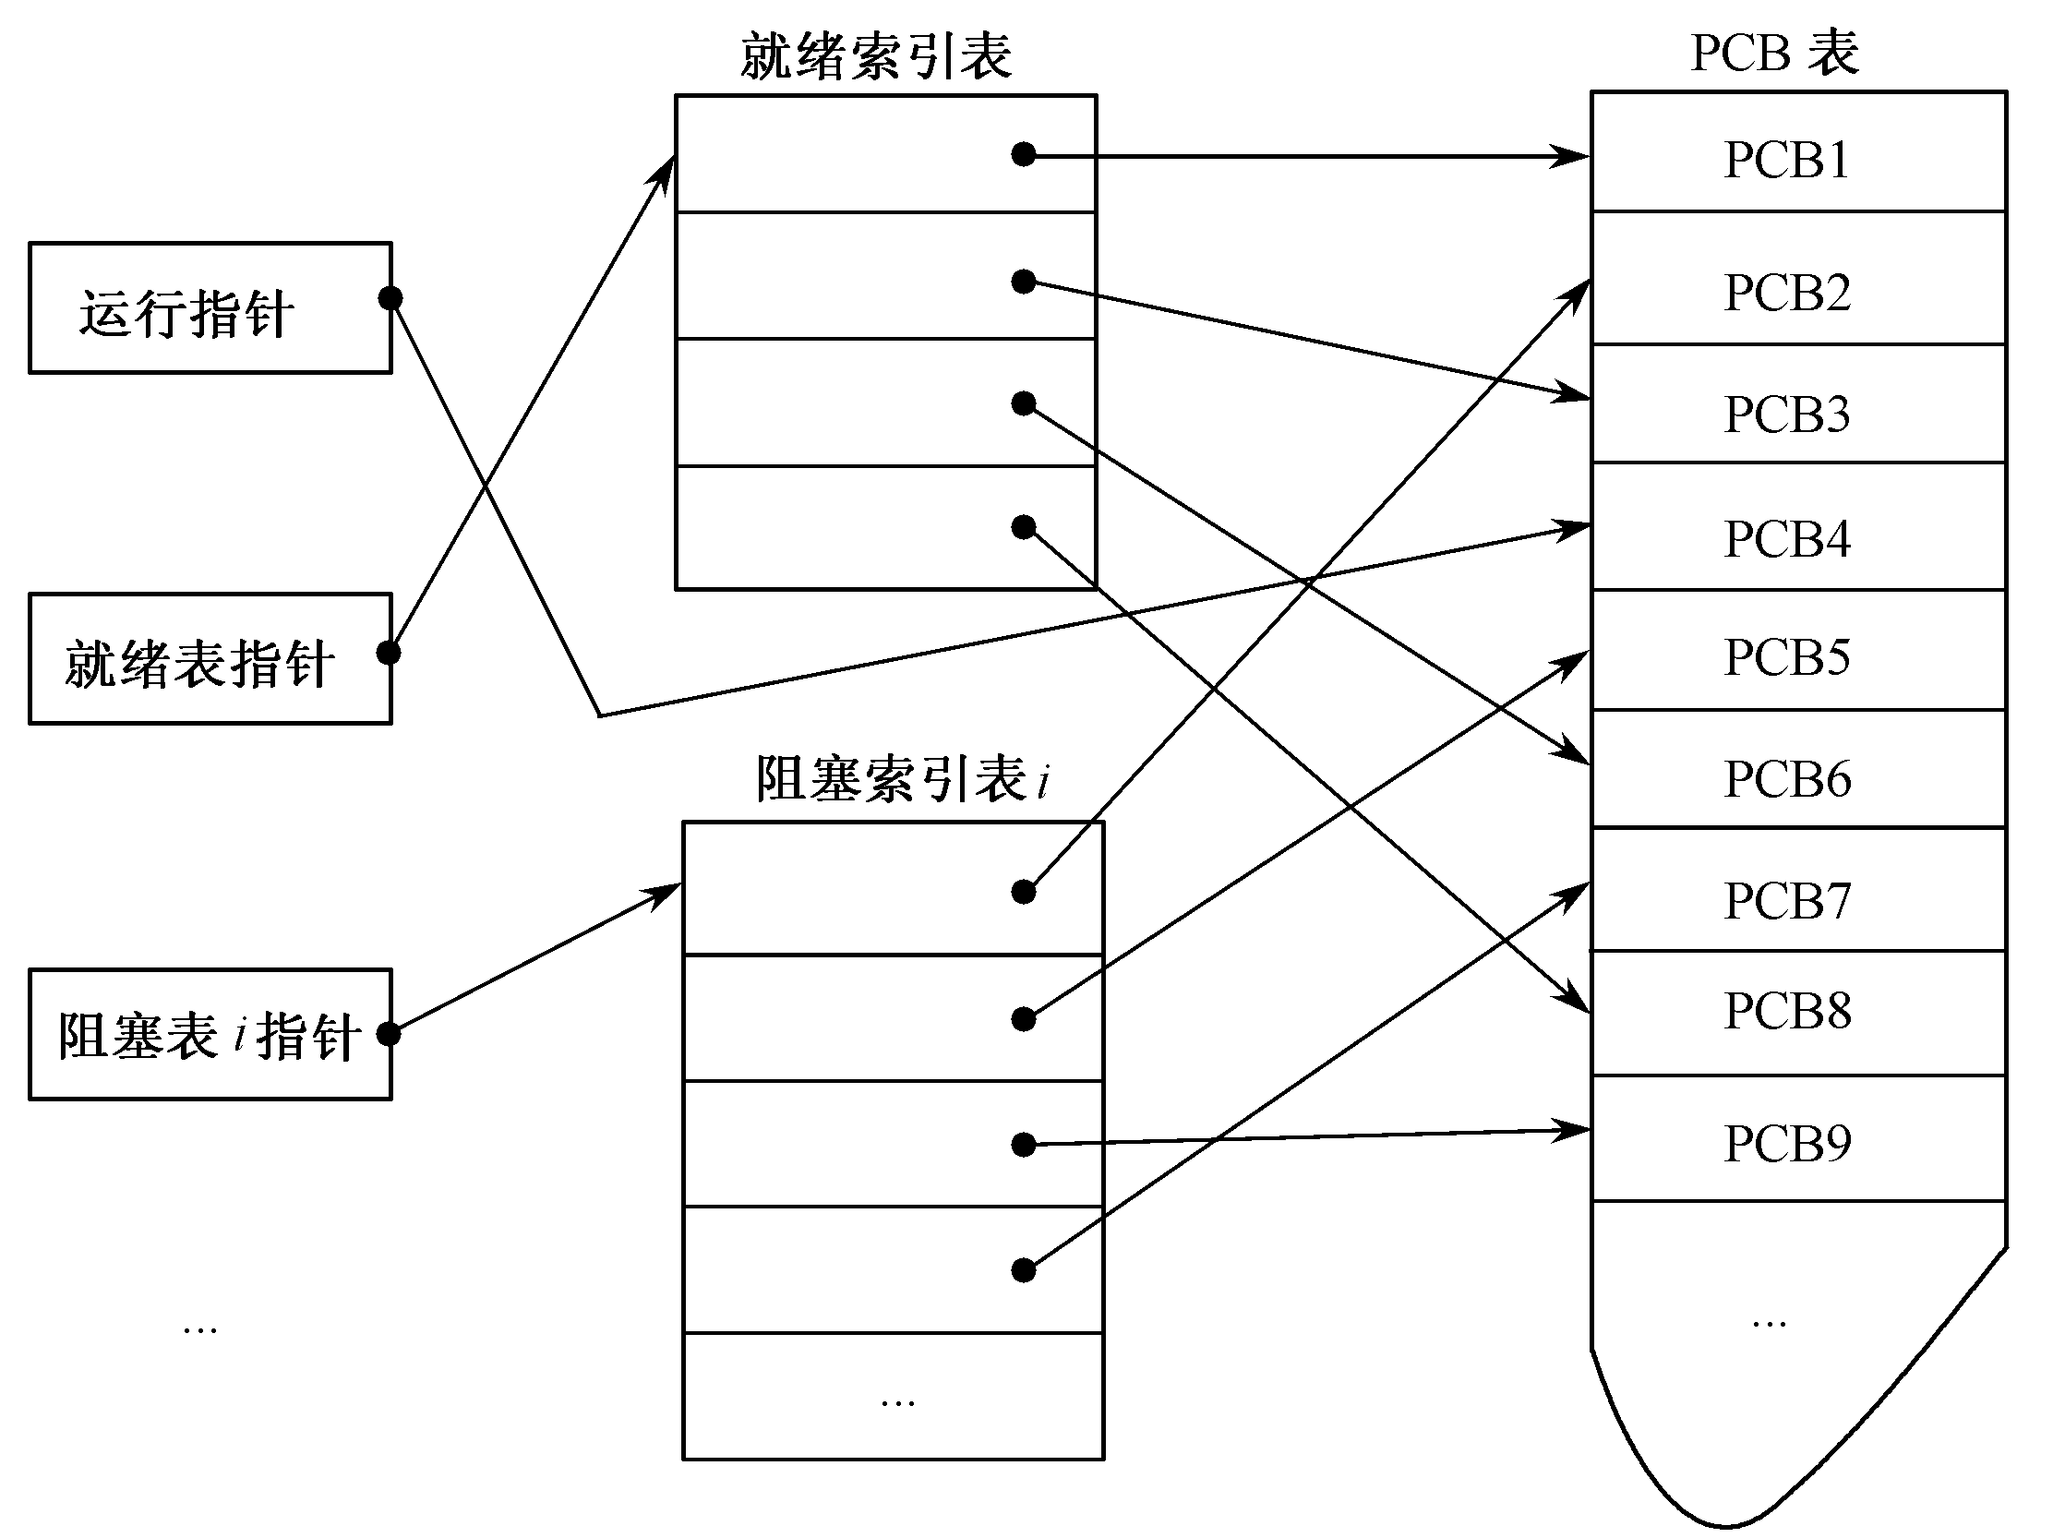
2.2进程的描述----进程管理中的数据结构
(2) 索引方式
图 2-8 按索引方式组织进程PCB
Notes:
分别把有着相同状态的进程的PCB组织在同一个表格中，系统根据所有进程的状态，建立几张索引表。
如：就绪索引表、阻塞索引表等。
并把各索引表在内存的首地址记录于内存中的一些专用单元中。

Slide 45
2.3 进程控制
需要明确的问题：
为什么要进行进程控制？
什么情况下需要进行进程？
采用什么方法进行进程控制？
45

Slide 46
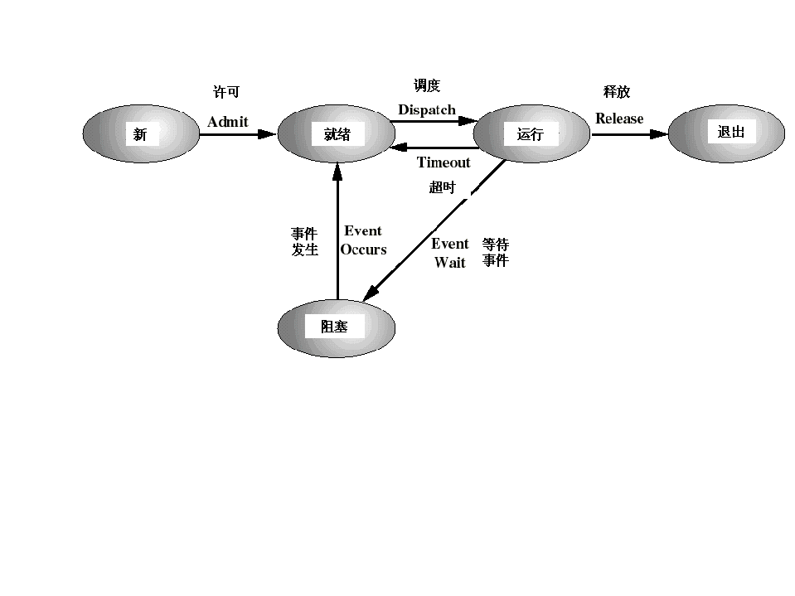
2.3 进程控制
46

Slide 47
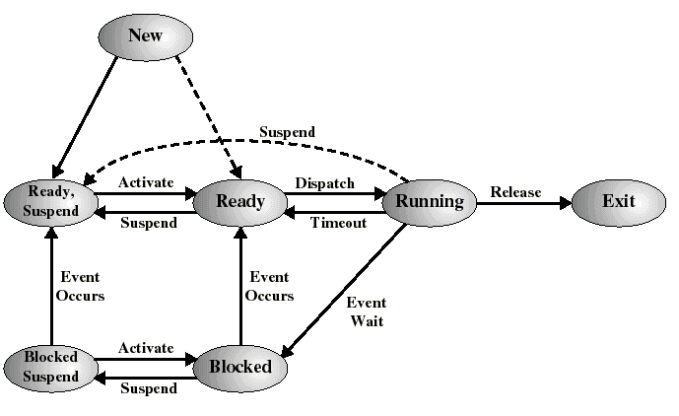
2.3 进程控制
挂起
活动
调度
释放
挂起
超时
事件
发生
事件
发生
等待
事件
活动
挂起
47

Slide 48
2.3 进程控制
fork
被剥夺
返回用户模式
创建
内存充足
内存不足
用户模式运行
剥夺
内存就绪
换出
就绪且换出
返回
重新调度进程
系统调用，中断
内核模式运行
换入
换醒
唤醒
睡眠
中断/中断返回
退出
内存睡眠
换出
睡眠且换出
僵死
UNIX 进程状态转换图
48

Slide 49
2.3 进程控制
进程控制的主要任务 进程控制是对系统中所有进程从产生、存在到消亡的全过程实行有效的管理和控制。
进程控制一般是由操作系统的内核来实现，内核在执行操作时，往往是通过执行各种原语操作来实现的。
49

Slide 50
2.3 进程控制
处理机的执行状态
系统状态：又称核心态或管态。具有较高的特权，能执行一切指令，访问所有寄存器和存储区。通常，OS内核运行在系统态。
用户状态：又称目态。是一种具有较低特权的执行状态，它只能执行规定的指令，访问指定的寄存器和存储区。通常，用户程序运行在用户态。
50
Notes:
为了防止操作系统及关键数据如PCB等，受到用户程序的破坏：通常将处理机的执行状态分成系统状态和用户状态。

Slide 51
2.3 进程控制
OS内核
通常把一些与硬件紧密相关的以及运行频率较高的模块都安排在紧靠硬件的软件层中，常住内存，以便提高OS的运行效率，并加以特殊的保护。这一部分就叫做OS的内核。
内核是计算机硬件的第一层扩充软件。
主要功能包括：
支撑功能
资源管理功能
51
Notes:
OS的功能分别设置在不同的层次中。

Slide 52
2.3 进程控制
支撑功能
中断处理
时钟管理
原语操作
资源管理功能
进程管理
存储器管理
设备管理
原语
由若干条指令组成、用来实现某个特定操作的一个过程。
操作具有原子性
52

Slide 53
2.3 进程控制－－进程的创建
1、进程图(Process Graph)
用于描述进程家族关系的有向树。
子进程、父进程、祖父进程、进程家族的祖先
A
B
C
D
E
F
G
H
I
J
K
L
M
图2-9 进程树
53

Slide 54
2.3 进程控制－－进程的创建
2、引起创建进程的事件
(１)用户登录
(２)作业调度
(３)提供服务
(４)应用请求
注意：
前三种情况下，新进程都是由系统内核创建的。
第四类事件则是应用进程根据自己的需要，由它自己创建一个新进程。
54

Slide 55
2.3 进程控制－－进程的创建
3、进程的创建(Creation of Progress)
创建新进程时要执行创建进程的系统调用。
新进程的创建步骤：
（１）申请空白PCB
（２）为新的进程分配资源
（３）初始化进程控制块
（４）将新进程插入就绪队列
55
Notes:
一旦操作系统发现了要求创建新进程的事件后，便调用进程创建原语Creat()，按下
述步骤创建一个新进程。
１、申请空白PCB
２、为新的进程分配资源（为程序和数据分配
内存，为共享段建立链接）
３、初始化进程控制块（标识符、处理机状态
、处理机控制信息）
４、将新进程插入就绪队列

Slide 56
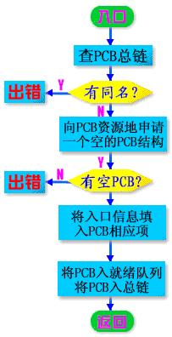
2.3 进程控制－－进程的创建
创建原语的实现过程
56

Slide 57
2.3 进程控制－－进程的创建
创建进程原语(Create(n, S0, k0, M0, R0) )：
进程名n
处理机的初始状态S0
优先数k0
父进程给子进程的初始主存区M0
其它资源清单R0
57

Slide 58
2.3 进程控制－－进程的创建
procedure Create(n, S0, k0, M0, R0);
begin
/*请求分配PCB空间
i :=Get Internal Name(n);
/* 初始化PCB
Id(i) :=n;
Priority(i) :=k0;
Cpustate(i) :=S0;
Main Store(i) :=M0;
Resources(i) :=R0;
Status(i) :=‘Readys’
Parent(i) :=CALLER
/* 插入就绪队列
Insert(RL, i);
end
查找进程名
登记进程名n到第i个PCB的外部名表目中
往PCB中登记优先数
往PCB中登记现场状态初始值
记录主存的初始占用情况
记录资源的初始占用情况
置进程为就绪状态
记录子、父进程间的标识
将就绪进程插入就绪队列
58

Slide 59
2.3 进程控制－－进程的终止
1、引起进程终止的事件
（１）正常结束
（２）异常结束
（３）外界干预
59
Notes:
１．正常结束：一个进程已经运行至完成指示（批处理Holt,分时系统Logs Off）。
２．异常结束：由于出现某些错误和故障而迫使进程终止。
如：越界错误、保护错、特权指令错、非法指令错、运行超时、等待超时、算术运算错、I/O故障等。
３．外界干预：进程应外界的请求而终止运行。如：
操作员或操作系统干预、父进程请求、父进程终止.

Slide 60
2.3 进程控制－－进程的终止
2、进程的终止过程
终止进程的主要操作过程如下：
（1）找到指定进程的PCB
（2）终止该进程的运行
（3）回收该进程所占用的全部资源
（4）终止其所有子孙进程，回收它们所占 用的全部资源。
（5）将被终止进程的PCB从原来队列中移出。
60
Notes:
系统中发生了要求终止进程的事件后，OS便调用进程终止原语，按下述过程终止指定进程。
１．根据终止进程的标识符，从进程控制块PCB中读出该进程的状态。
２．若进程正在执行，立即终止，并设置调度标志为真。重新调度一新进程，分配给处理机。
３．终止子孙进程。
４．将进程所拥有所有的资源归还给父进程或系统
５．将终止进程（它的PCB）从所在队列中移出，等待其他程序来收集信息（如处理机使用时间）。

Slide 61
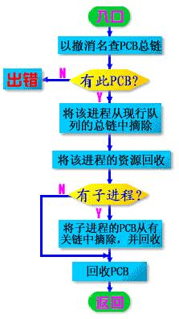
2.3 进程控制－－进程的终止
61

Slide 62
2.3 进程控制－－进程的阻塞与唤醒
一、引起进程阻塞的事件
１．请求共享资源失败
２. 等待某种操作完成
３．新数据尚未到达
４．无新工作可做
62
Notes:
１．请求共享资源失败：进程请求OS服务时，由于某种原因操作系统并不能立即满足，该进程只能变为阻塞状态来等待。（如请求打印机）
２、启动某种操作：进程启动某种操作后，如果该进程必须在该操作完成之后才能继续执行，必须使进程阻塞。（如启动I/O）
３．新数据尚未到达：相互合作的进程，如果其中一个进程需要先获得另一进程提供的数据后，才能运行，则只要数据未到，进程只有（等待）阻塞。（如输入与计算）
４．无新工作可做：系统特定功能进程，每当完成任务时，便把自己阻塞起来。（如数据发送）

Slide 63
2.3 进程控制－－进程的阻塞和唤醒
二、进程阻塞过程
进程阻塞的过程如下：
1、立即停止当前进程的执行
2、现行进程的CPU现场保存
3、现行状态由“运行”改为“阻塞”
4、转到进程调度程序
进程阻塞是进程自身的一种主动行为！
63
Notes:
正在执行的进程，当出现引起进程阻塞的某个事件时，进程便通过调用阻塞原语（block）把自己阻塞。立即停止进程执行，把进程控制块中的现行状态由“执行“改为“阻塞“，插入到阻塞队列。转调度程序从新调度，把处理机分配给另一就绪进程，并进行切换。
同时把被阻塞进程的处理机状态保留在PCB中，再按新进程PCB 中的处理机状态设置CPU环境。

Slide 64
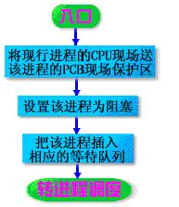
2.3 进程控制－－进程的阻塞和唤醒
64

Slide 65
2.3 进程控制－－进程的阻塞和唤醒
三、进程唤醒过程
当被阻塞的进程所期待的事件发生时,引起唤醒事件！
唤醒原语执行过程如下：
1、把阻塞进程从相应的阻塞队列中摘下。
2、将现行状态改为就绪状态，然后把该进程插入就绪队列中 。
3、如果被唤醒的进程比当前运行进程的优先级更高，则设置重新调度标志。
65
Notes:
当被阻塞的进程所期待的事件发生时，或所期望的数据到达时，则由有关进程调用唤醒原语wakeup（）将等待该事件的进程唤醒。
唤醒原语执行的过程是：首先把被阻塞进程从等待该事件的阻塞队列中移出，将其PCB中的现行状态，由阻塞改为就绪，并插入到就绪队列中。
Block原语与Wakeup原语是一对作用刚好相反的原语！
如果在一个进程中调用了Block原语,则必须在该进程的合作进程或其他相关进程中调用Wakeup原语唤醒阻塞进程。

Slide 66
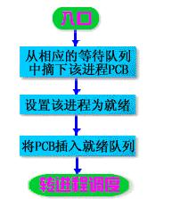
2.3 进程控制－－进程的阻塞和唤醒
66

Slide 67
2.3 进程控制－－进程的阻塞和唤醒
注意：
进程阻塞是进程自身的一种主动行为！
进程唤醒是一种被动行为！
进程的阻塞和唤醒都是调用相应原语实现！
阻塞和唤醒必须成对出现！
67

Slide 68
2.3 进程控制－－进程的挂起与激活
一、引起进程挂起的事件
1、用户进程请求将自己挂起
2、父进程请求将自己的某个子进程挂起
3、系统需要
68
Notes:
当出现了引起进程挂起的事件时，如用户进程请求将自己挂起，或者父进程请求将自己的某个子进程挂起时，系统将利用挂起原语SUSPEND（）将指定进程或处于阻塞状态的进程挂起.

Slide 69
2.3 进程控制－－进程的挂起与激活
二、进程的挂起过程
进程的挂起过程如下：
1、检查被挂起进程的状态
2、改变需要挂起进程的状态
3、将该进程的PCB复制到指定的内存区域
4、若被挂起的进程正在运行，则重新调度进程运行
69
Notes:
当出现了引起进程挂起的事件时，如用户进程请求将自己挂起，或者父进程请求将自己的某个子进程挂起时，系统将利用挂起原语SUSPEND（）将指定进程或处于阻塞状态的进程挂起.
挂起原语的执行过程是：检查被挂起进程的状态，若正处于活动就绪状态，便将其改为静止就绪；若处于活动阻塞状态的进程，则将其改为静止阻塞；若被挂起的进程正在运行，则转调度程序重新调度。
★ 被挂起进程的PCB要复制到内存指定区域，供用户或父进程考察其运行状态

Slide 70
2.3 进程控制－－进程的挂起与激活
三、进程的激活过程
系统中出现激活事件时，系统将利用激活原语active（）将指定进程激活！
进程的激活过程如下：
1、将进程从外存调入内存
2、检查该进程的状态
3、改变该挂起进程的状态
4、将该进程插入相应队列
70
Notes:
当发生激活进程的事件时，如用户进程或父进程请求激活指定进程，若进程驻留在外存而内存中已有足够的空间，则可将在外存上处于静止就绪状态的进程换入内存。这时系统将利用激活原语active（）将指定进程激活。
进程的激活过程：激活原语先将进程从外存调入内存，检查该进程的现行状态，若是静止就绪便将其改为活动就绪；若为静止阻塞，便将其改为活动阻塞

Slide 71
2.3 进程控制－－进程的挂起与激活
注意：
若系统采用抢占调度策略，则新进程进入就绪队列时，还须按优先级检查是否需要重新调度。
一个进程只能将自己的子孙进程解挂，而不能解挂别的族系进程。
一个进程可以将自己挂起，却不能将自己解挂。
71

Slide 72
思考题
1．如果系统中有N个进程，运行的进程最多几个，最少几个；就绪进程最多几个,最少几个；等待进程最多几个，最少几个？
2. 有没有这样的状态转换，为什么？
等待—运行； 就绪—等待
3. 一个状态转换的发生，是否一定导致另一个转换发生，列出所有的可能
4. 举3个日常生活中类似进程的例子
72

Slide 73
2.4 进程同步－－进程同步的基本概念
一、进程间存在的制约关系
１．间接相互制约关系
多个进程之间彼此无关，它们并不知道其它进程的存在，进程间共享资源。
进程同步的主要任务：是保证诸进程能互斥地访问临界资源。
２．直接相互制约关系
多个进程彼此之间相互合作共同完成任务。
进程同步的主要任务：是保证相互合作的诸进程在执行次序上的协调，不会出现与时间有关的差错。
73

Slide 74
2.4 进程同步－－进程同步的基本概念
进程同步：是指对多个相关进程在执行次序上的协调。
进程同步的主要任务:使并发执行的诸进程之间能有效地共享资源和相互合作，从而使程序的执行具有可再现性。
同步机制:能对多个相关进程在执行次序上进行协调的机制。
互斥关系：是指由于各进程要共享资源，而有些资源往往要求排它性地使用，或者说是互斥地使用。因此进程间往往要互相竞争，以使用这些互斥的资源。
互斥也可看作是一种特殊的同步关系！
74

Slide 75
2.4 进程同步－－进程同步的基本概念
二、临界资源
生产者（Producer－消费者（Consumer）问题：
一群生产者进程在生产消息，并将消息提供给消费者进程去消费。
必须考虑的问题：
并发问题
同步问题
75

Slide 76
2.4 进程同步－－进程同步的基本概念
生产者进程和消费者进程的共享变量定义：
int in=0,out=0,counter=0;
item buffer[n];
76

Slide 77
2.4 进程同步－－进程同步的基本概念
Void Producer(){
while(true) {
produce an item in nextp;
…
while ( counter = n ) ;
buffer[in] = nextp ;
in =( in+1)% n;
counter = counter+1 ;
} }
问题在于共享变量counter的值在同一时段内被不同的进程修改！
Void Consumer(){
while(true){
while (counter = 0);
nextc =buffer[out];
out =(out+1)%n;
counter : = counter -1;
consume the item in nextc;
} }
77

Slide 78
2.4 进程同步－－进程同步的基本概念
临界资源的定义
把在一段时间内只允许一个进程访
问的资源称为临界资源。
对临界资源必须采用互斥共享方式。
78

Slide 79
2.4 进程同步－－进程同步的基本概念
三、临界区
1、概念
临界区(critical section)：
在每个进程中访问临界资源的那段代码。
进入区(entry section)：
在临界区前面增加的一段用于进行检查的代码。
退出区(exit section)：
在临界区后面增加的一段用于将临界区正被访问
的标志恢复为未被访问标志。
剩余区(remainder section)：
进程中其余部分的代码。
79

Slide 80
2.4 进程同步－－进程同步的基本概念
2、一个访问临界资源的循环过程
While(true) {
entry section;
critical section;
exit section;
remainder section;
}
80

Slide 81
2.4 进程同步－－进程同步的基本概念
四、同步机制应遵循的准则
（1）如果若干进程要求进入空闲的临界区，一次仅允许一个进程进入。
（2）任何时候，处于临界区内的进程不可多于一个。
（3）进入临界区的进程要在有限时间内退出
（4）如果进程不能进入自己的临界区，则应
让出CPU，避免进程出现“忙等”现象。
空闲让进、忙则等待、有限等待、让权等待
81

Slide 82
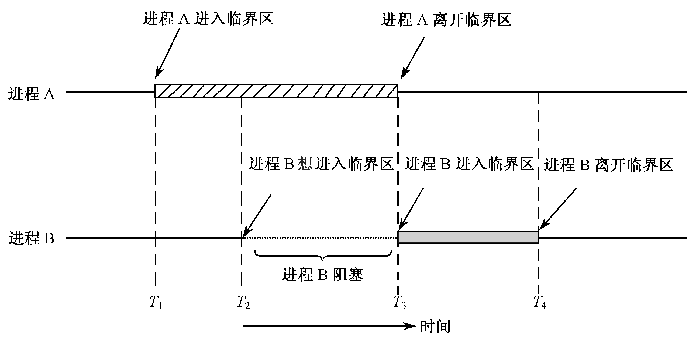
2.4 进程同步－－进程同步的基本概念
临界区的互斥共享方式
82

Slide 83
2.4 进程同步－－软件同步方法
bool inside1=false; /*P1不在其临界区内*/
bool inside2=false; /*P2不在其临界区内*/
cobegin /*cobegin和coend表示括号中的进程是一组并发进程*/
Process P1( ) {
while(inside2);/*等待*/
inside1=true;
/*临界区*/
inside1=false;
}
process P2( ) {
while(inside1); /*等待*/ inside2=true;
/*临界区*/;
inside2=false;
}
coend
结果：P1、P2同时进入临界区
83

Slide 84
2.4 进程同步－－软件同步方法
bool inside1=false; //P1不在其临界区内
bool inside2=false; //P2不在其临界区内
cobegin
process P1( ) {
inside1=true;
while(inside2);//等待
{临界区};
inside1=false;
}
process P2( ) {
inside2=true;
while(inside1);//等待
{临界区};
inside2=false;
}
conend
结果：P1、P2都不能进入临界区
84

Slide 85
2.4 进程同步－－软件同步方法
Peterson算法
bool inside[2];
Inside[0]=false; inside[1]=false;
enum {0,1} turn;
cobegin
process P0( ) {
inside[0]=true;
turn=1;
while(inside[1]&&turn==1);
{临界区};
inside[0]=false;
}
process P1( ) {
inside[1]=true;
turn=0;
while(inside[0]&&turn==0);
{临界区};
inside[1]=false;
}
coend
结果：P1、P2可以多次互斥进入临界区
85

Slide 86
2.4 进程同步－－硬件同步机制
关中断
硬件指令
测试并设置指令（TS）
对换指令(Swap)
86

Slide 87
关中断
2.4 进程同步－－硬件同步机制
开、关中断实现临界资源的互斥使用
实现互斥的最简单方法
关中断适用场合
更新共享变量、链表等少数指令期间
不适合作为通用互斥机制
不适合多CPU环境
关中断方法的缺点
系统效率低
可能造成系统死锁
While(true)
{
/*禁用中断*/
/*临界区*/
/*启用中断*/
/*其余部分*/
}
87

Slide 88
测试与设置指令
2.4 进程同步－－硬件同步机制
TS实现互斥的基本思想
把一个临区与一个布尔变量X相关连。
变量X代表临界资源的状态（可看成一把锁）。
初值X= True，表示资源可用。
系统利用TS开、关锁
TS（Test and Set）指令
bool TS(bool &x) {
if(x) {
x=false;
return true;
}
else
return false;
}
88

Slide 89
测试并设置指令实现互斥
2.4 进程同步－－硬件同步机制
TS指令实现进程互斥
bool s=true;
cobegin
process Pi( ) { /i=1,2,...,n
while(!TS(s)); /*上锁*/
/*临界区*/;
s=true; /*开锁*/
}
coend
TS指令
bool TS(bool &x) {
if(x) {
x=false;
return true;
}
else
return false;
}
89

Slide 90
对换指令
2.4 进程同步－－硬件同步机制
对换指令SWAP
void SWAP(bool &a,bool &b) {
bool temp=a;
a=b;
b=temp;
}
SWAP实现互斥的基本思想
为每个临界区设置布尔型锁变量
锁变量（如Lock）为false时表示临界区可用
90

Slide 91
对换指令
2.4 进程同步－－硬件同步机制
对换指令实现进程互斥
bool lock=false;
cobegin
Process Pi( ){ /i=1,2,...,n
bool keyi =true;
do {
SWAP( keyi , lock);
}while( keyi =false); /*上锁*/
/*临界区*/;
SWAP( keyi , lock ); /*开锁*/
}
coend
void
SWAP(bool&a,bool &b) {
bool temp=a;
a=b;
b=temp;
}
91

Slide 92
2.4 进程同步－－硬件同步机制
硬件指令的特点
优点
适用于单处理器或共享内存的多处理器上的任何数目的进程
支持多个临界区，每个临界区单独定义变量
缺点
使用了忙等
可能饥饿
可能死锁
92

Slide 93
2.4 进程同步－－信号量机制
前面方法解决临界区调度问题的缺点
对不能进入临界区的进程，采用忙等待测试法，浪费CPU时间。
将测试能否进入临界区的责任推给各个竞争的进程会削弱系统的可靠性，加重用户编程负担。
1965年E.W.Dijkstra提出了新的同步工具--信号量和P、V操作。
93

Slide 94

艾兹格·W·迪科斯彻
艾兹格·W·迪科斯彻 （Edsger Wybe Dijkstra，1930年5月11日-2002年8月6日）荷兰人。 计算机科学家，毕业就职于荷兰Leiden大学，早年钻研物理及数学，而后转为计算学。曾在1972年获得图灵奖，之后，获得过：
1974年 AFIPS Harry Goode Memorial Award
1989年ACM SIGCSE计算机科学教育教学杰出贡献奖
2002年ACM PODC最具影响力论文奖
主要成就
提出“goto有害论”
提出信号量和PV原语
解决了有趣的“哲学家聚餐”问题;
最短路径算法(SPF)和银行家算法的创造者;
第一个Algol 60编译器的设计者和实现者;
THE操作系统的设计者和开发者;
与D. E. Knuth（高德纳 ）并称为我们这个时代最伟大的计算机科学家 。
94

Slide 95
2.4 进程同步－－信号量机制
主要内容
整型信号量
记录型信号量
AND信号量
信号量集
95

Slide 96
2.4 进程同步－－信号量机制
信号量
一个进程在某一特殊点上被迫停止执行直到接收到一个对应的特殊变量值，这种特殊变量就是信号量(semaphore)
一种资源
96

Slide 97
2.4 进程同步－－信号量机制
一、整型信号量
定义为一个表示资源的整形量，除初始化外，仅能通过两个标准的原子操作wait(s)和signal(s)来访问。
这两个操作又被称为P、V操作（或wait()、signal()操作）。
97

Slide 98
2.4 进程同步－－信号量机制
wait(s)、signal(s)原语操作
Wait (s){ while （s <=o） ； /* do no-op*/
s--;
}
signal (s) {
s++ ;
}
注意：
wait(s)和signal(s)是两个原子操作，不可中断运行
98

Slide 99
2.4 进程同步－－信号量机制
二、记录型信号量机制
整型信号量机制中的问题：未遵循“让权等待”的原则。
记录型信号量机制：采用了记录型数据结构的信号量机制。
方法：用 value 代表资源数目；用 L 代表所有等待资源的进程。S 表示类别资源。
Ｓ.value的初值表示系统中某类资源的数目，因而又称为资源信号量。
99

Slide 100
2.4 进程同步－－信号量机制
P和V操作原语定义
wait(s)：将信号量s减去l，若结果小于0，则调用wait(s)的进程被置成等待信号量s的状态。
signal(s)：将信号量s加1，若结果不大于0，则释放一个等待信号量s的进程。
100

Slide 101
2.4 进程同步－－信号量机制
P、V操作原语
typedef struct semaphore {
int value; /*信号量值*/
struct pcb *list; /*信号量队列指针*/
};
wait(semaphore &s)
{
s.value--;
if(s.value<0)
block(s.list);
}
signal(semaphore &s)
{
s.value++;
if(s.value<=0)
wakeup(s.list);
}
101

Slide 102
2.4 进程同步－－信号量机制
讨论：
当Ｓ.value<=0时表示资源已分配完毕，因此用block原语进行阻塞。
每次signal操作表示执行进程释放一个单位资源。用wakeup原语唤醒阻塞进程。Ｓ.value的绝对值表示进程阻塞的数目。
Ｓ.value 的初值为１，表示只允许一个进程访问临界资源，此时的信号量转为互斥信号量。
102

Slide 103
2.4 进程同步－－信号量机制
三、AND型信号量
在有些应用场合，一个进程需要先获得两个或更多的共享资源后，方能执行其任务。
例如：有两个进程 A 和 B，都要求访问共享数据 D 和 E 。此时 D 和 E 应看作临界资源。
解决办法：设置两个互斥信号量 Dmutex 和 Emutex ，并令初值为1。
同时，A、B进程中都要包含对 Dmutex 和 Emutex 的操作，即：
103

Slide 104
2.4 进程同步－－信号量机制
process A : process B:
wait ( Dmutex ); wait ( Emutex );
wait ( Emutex ) ; wait ( Dmutex ) ;
假如 A 和B 按下面次序交替执行 wait 操作：
process A : wait( Dmutex ) ;
process B : wait( Emutex ) ;
process A: wait( Emutex ) ;
process B : wait( Dmutex ) ;
Dmutex=0
Emutex=0
Emutex=-1 A阻塞
Dmutex=-1 B阻塞
无外力作用时，进程 A、B 陷入死锁状态。
进程同时要求共享的资源越多，发生死锁的可能越大。
104

Slide 105
2.4进程同步－－信号量机制
AND同步机制的基本思想：
将进程在整个运行过程中所需要的所有临界资源，一次性地全部分配给进程，待该进程使用完后再一起释放。
如果该进程有一个资源未能分到，则其他所有可能分到的资源也不分配给它。
方法：在wait 操作中增加一个“AND” 条件，称为 AND 同步，或叫同时wait操作。记作 Swait( Simultaneous Wait).
105

Slide 106
2.4进程同步－－信号量机制
Swait 定义：
Swait( S1,S2,…,Sn)
if S1≥1 and … and Sn ≥1 then
for i : =1 to n do
Si : = Si-1 ;
endfor
else
Place the process in the waiting queue associated with the first
Si found with Si<1,and set the program count of this process to
the beginnig of Swait operation.
endif
Ssignal ( S1,S2,…,Sn )
for I : =1 to n do
Si : = Si+1 ;
Remove all the process waiting in the queue associated with
Si into the ready queue.
endfor ;
106

Slide 107
2.4进程同步－－信号量机制
四、信号量集机制
在记录型信号量机制中，wait或signal操作仅能对信号量施以增１或减１的操作，即每次只能获得或释放一个单位的临界资源。
当一次需Ｎ个某类临界资源时，便需要Ｎ次wait操作，显然这是低效的。此外，在有些情况下，当资源数量低于某一下限值时，便不予以分配。
因此，在每次分配之前，都必须测试该资源的数量是否大于测试值。
107

Slide 108
2.4进程同步－－信号量机制
基于上述两点对AND信号量机制进行扩充，形成一般化的“信号量集“机制。
Swait 操作描述如下：
108

Slide 109
2.4进程同步－－信号量机制
Swait ( S1,t1,d1,…,Sn,tn,dn )
if S1≥t1 and … and Sn ≥tn then
for i: = 1 to n do
Si : = Si –di ;
endfor
else
Place the executing process in the waiting queue of the first Si
with Si＜ti and set its program counter to beginning of the
Swait operation .
endif ;
t--- 测试值
d--- 一次所需临界资源数
Ssignal ( S1,d1;…;Sn,dn )
for i : =1 to n do
Si : = Si + di ;
Remove all the process waiting in the queue associated
with Si into the ready queue.
endfor ;
109

Slide 110
2.4进程同步－－信号量机制
信号量集 的几种特殊情况：
（1） Swait ( S,d,d )
此时在信号量集中只有一个信号量，但它允许每次申请 d 个资源，当现有资源数少于 d 时，不与分配。
（2）Swait ( S,1,1 )
此时的信号量集已蜕化为一般的记录型信号量（S>1 时）或互斥信号量（S=1 时）。
110

Slide 111
2.4进程同步－－信号量机制
（3）Swait ( S,1,0 )
这是一种很特殊且很有用的信号量。
当S≥1时，允许多个进程进入某特定区;
当S=0时，将阻止任何进程进入特定区。
此时S的作用:相当于一个可控开关。
111

Slide 112
2.4进程同步－－信号量的应用
一、利用信号量实现互斥
实现方法：先为临界资源设置一互斥信号量mutex，并设其初始值为１，然后将各进程的临界区（ＣＳ）置于wait(mutex)和signal(mutex)操作之间。
注意：在利用信号量机制实现进程互斥时，wait和signal必须成对地出现。
缺少wait会导致系统混乱；
缺少signal会使临界资源永远不会被释放！
112

Slide 113
2.4进程同步－－信号量机制
利用信号量实现进程互斥的描述：
semaphore mutex;
mutex=1;
cobegin
process Pi( ) { /*i=1,…,n*/
wait(mutex);
*/临界区*/;
signal(mutex);
}
coend
113

Slide 114
2.4进程同步－－信号量机制
二、利用信号量实现前趋关系
例：有两个并发执行的进程 P1和 P2。
P1中有语句S1
P2中有语句S2
希望S1执行后再执行S2，
方法：使进程 P1和 P2 共享一个公用信号量S，并赋于其初值为0，将signal放在S1的后面；而在S2语句前面插入wait操作，即：
在进程P1中，用: S1; signal(s);
在进程P2中，用: wait(s)；S2;
114

Slide 115
2.4进程同步－－信号量机制
semaphone a,b,c,d,e,f,g : =0,0,0,0,0,0,0;
cobegin
p(1) { S1 ; signal(a) ; signal(b) ;}
p(2) { Wait(a) ;S2 ;signal(c) ;signal(d) ;}
p(3) { wait(b) ; S3 ; signal(e) ; }
p(4) { wait(c) ; S4 ; signal(f) ;}
p(5) { wait(d) ; S5 ; signal(g) ;}
P(6) { wait(e) ; wait(f) ; wait(g) ; S6 ;}
coend
S1
a
b
S2
S3
c
d
S4
S5
e
f
g
S6
图2-10 前趋图
115

Slide 116
2.5 经典进程同步问题－生产者－消费者问题
利用整型信号量解决生产者－消费者问题
假设：
1．公有缓冲池中有n个缓冲区，互斥信号量mutex实现进程对缓冲池及满缓冲区计数器的互斥使用。
2．生产者和消费者互相等效，即只要缓冲池未满，生产者便可将消息送入缓冲池；只要缓冲池未空，消费者便可到缓冲池中取走一个消息。
生产者－消费者问题描述如下：
116

Slide 117
2.5 经典进程同步问题－生产者－消费者问题
Producer(){ while(true) {
produce an item in nextp;
.
while counter = n do no-op;
wait (mutex)
buffer[in] : = nextp ;
in : = in+1 mod n;
counter : = counter+1 ;
signal (mutex)
} }
Producer(){ while(true) {
produce an item in nextp;
.
while counter = n do no-op;
buffer[in] : = nextp ;
in : = in+1 mod n;
counter : = counter+1 ;
} }
Consumer (){ while(true) {
while counter = 0 do no-op;
wait (mutex)
nextc : =buffer[out];
out : =out+ 1 mod n;
counter : = counter –1;
signal (mutex)
consume the item in nextc;
} }
Consumer (){ while(true) {
while counter = 0 do no-op;
nextc : =buffer[out];
out : =out+ 1 mod n;
counter : = counter –1;
consume the item in nextc;
} }
117

Slide 118
2.5 经典进程同步问题－生产者－消费者问题
一、利用记录型信号量解决生产者-消费者问题
假设：
1．公有缓冲池中有n个缓冲区，互斥信号量mutex实现进程对缓冲池的互斥使用。
2．empty和full表示缓冲区中空缓冲区、满缓冲区的数量。
3．生产者和消费者互相等效，即只要缓冲池未满，生产者便可将消息送入缓冲池；只要缓冲池未空，消费者便可到缓冲池中取走一个消息。
生产者－消费者问题描述如下：
118

Slide 119
2.5 经典进程同步问题－生产者－消费者问题
semaphore mutex ,empty ,full=1,n,0;
Item buffer[n] ;
Int in , out : =0,0;
119

Slide 120
2.5 经典进程同步问题－生产者－消费者问题
cobegin
producer() {
while(true) {
producer an item in nextp;
wait ( empty ) ;
wait ( mutex ) ;
buffer [ in] = nextp ;
in = ( in +1 ) % n ;
signal ( mutex ) ;
signal ( full ) ;
}
}
Consumer () {
while(true) {
wait ( full ) ;
wait ( mutex ) ;
nextc =buffer [ out] ;
out = ( out + 1 )% n ;
signal ( mutex ) ;
signal ( empty ) ;
consume the item in nextc ;
}
}
coend
120

Slide 121
2.5 经典进程同步问题－生产者－消费者问题
在生产者－消费者问题中应注意的问题：
wait ( mutex ) 和 signal ( mutex ) 必须成对出现。
对资源信号量 empty 和 full 的 wait 和 signal 操作，同样需要成对出现，但它们是分别处于不同的程序。
在每个程序中的多个 wait 操作顺序不能颠倒。
121

Slide 122
2.5 经典进程同步问题－生产者－消费者问题
二、利用AND信号量解决生产者－消费者
利用AND信号量解决生产者－消费者的算法描述。
semaphore mutex ,empty ,full =1,n,0;
item buffer[n];
int in , out =0,0;
122

Slide 123
2.5 经典进程同步问题－生产者－消费者问题
cobegin
producer () {
while(true) {
producer an item in nextp;
…
Swait ( empty ,mutex ) ;
buffer [ in ] = nextp ;
in = ( in +1 ) % n ;
Ssignal ( mutex,full ) ;
}
}
Consumer () {
while(true) {
Swait ( full,mutex ) ;
nextc = buffer [ out] ;
out = ( out + 1 ) % n ;
Ssignal ( mutex,empty ) ;
consume the item in nextc ;
…
}
}
coend
123

